Slide 1
Бюджет для граждан
По решения Ельнинского районного Совета депутатов от 19 декабря 2019г №60
«О бюджете муниципального образования «Ельнинский район» Смоленской области на 2020 и плановый период 2021 и 2022 годов»

Slide 2
Содержание
Предисловие
Что такое бюджет?
Какие бывают бюджеты?
Бюджетная система Российской Федерации
Основы составления проекта бюджета
Бюджетный процесс
Гражданин, его участие в бюджетном процессе
Возможности влияния гражданина на состав бюджета
Показатели социально – экономического развития
Основные параметры бюджета
Основные характеристики бюджета
Доходы бюджета
Межбюджетные трансферты (безвозмездные поступления)
Структура доходов бюджета
Безвозмездные поступления
Налоговые доходы
Неналоговые доходы
Основные мероприятия по мобилизации доходов бюджета
Расходы бюджета
Понятия и типы расходных обязательств
Муниципальные программы стр.1
Муниципальные программы стр.2
Муниципальные программы стр.3
Расходы по публично-нормативным обязательствам в 2020 году
Источники финансирования дефицита бюджета
Муниципальный долг
Основные направления бюджетной и налоговой политики стр.1
Основные направления бюджетной и налоговой политики стр.2
Основные направления бюджетной и налоговой политики стр.3
Основные направления бюджетной и налоговой политики стр.4
Дополнительная информация
Информация для контактов
Понятия и термины стр.1
Понятия и термины стр.2
Понятия и термины стр.3
Понятия и термины стр.4

Slide 3
Предисловие
Бюджет играет центральную роль в экономике муниципального образования и решении различных проблем в его развитии. Внимательное изучение бюджета дает представление о намерениях власти, ее политике, распределении ею финансовых ресурсов. Благодаря анализу бюджета можно установить, как распределяются денежные средства, расходуются ли они по назначению. Контроль за местным бюджетом особенно уместен, если иметь в виду, что он формируется за счет граждан и организаций. Эти средства изымаются в виде налогов, различных сборов и пошлин у физических и юридических лиц для проведения значимой для общества деятельности. Проверка фактического использования бюджетных средств закономерный и обязательный процесс, особенно в условия недостатка имеющихся резервов. Именно поэтому пришло время для опубликования простого и доступного для каждого гражданина анализа бюджета и бюджетных процессов. И мы надеемся что данная презентация послужит обеспечению роста интереса граждан к вопросам использования бюджета. Ведь только при наличии у граждан чувства собственной причастности к бюджетному процессу и возможности высказать свое мнение можно рассчитывать на то, что население будет добросовестно участвовать как в формировании бюджета, так и его исполнении.

Slide 4
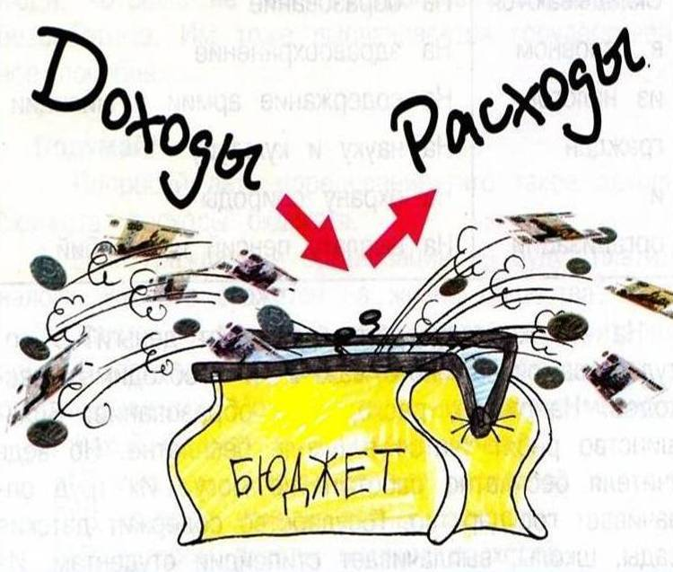
Что такое бюджет?
ДОХОДЫ
это поступающие в бюджет денежные средства (налоги юридических и физических лиц, административные платежи и сборы, безвозмездные поступления)
РАСХОДЫ
это выплачиваемые из бюджета денежные средства (социальные выплаты населению, содержание государственных (муниципальных) учреждений (образование, ЖКХ, культура и другие) капитальное строительство и другие)
БЮДЖЕТ (от старонормандского bougette – кошель, сумка, кожаный мешок) – форма образования и расходования денежных средств, предназначенных для финансового обеспечения задач и функций государства и местного самоуправления
превышение доходов над расходами образует положительный остаток бюджета
ПРОФИЦИТ
если расходная часть бюджета превышает доходную, то бюджет формируется с
ДЕФИЦИТОМ
Сбалансированность бюджета по доходам и расходам – основополагающее требование, предъявляемое к органам, составляющим и утверждающим бюджет

Slide 5
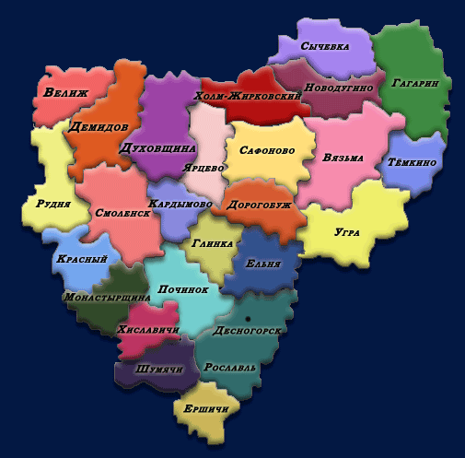
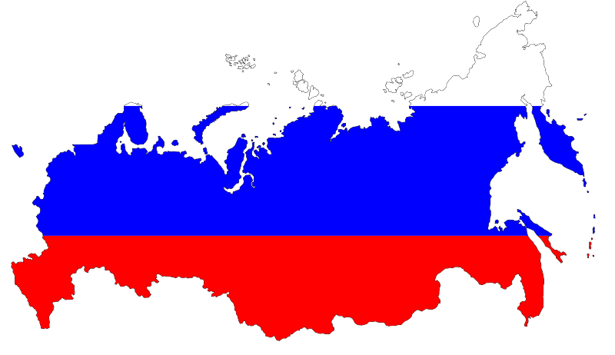
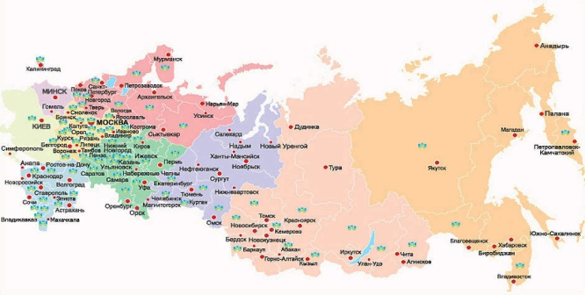
Какие бывают бюджеты?
Бюджет семьи
Бюджет организаций
Бюджеты публично-правовых образований
Российской Федерации
(федеральный бюджет, бюджеты государственных внебюджетных фондов РФ)
субъектов
Российской Федерации
(региональные бюджеты, бюджеты территориальных фондов ОМС)
муниципальных образований
(местные бюджеты)

Slide 6
Бюджетная система Российской Федерации
 |  |  |  | Федеральный бюджет |  |  |  |  |  |  |  |  |  | Бюджеты государственных внебюджетных фондов
 |  |  | Первый уровень
 |  |  |  | Бюджеты субъектов РФ |  |  |  |  |  |  |  |  |  | Бюджеты территориальных государственных внебюджетных фондов
 |  |  |  |  |  | Второй уровень
 |  |  |  |  |  |  | Бюджеты муниципальных районов, бюджеты городских округов, бюджеты внутригородских муниципальных образований городов федерального значения Москвы и Санкт - Петербурга
 |  |  |  |  |  | Третий уровень
 |  |  |  |  |  |  | Бюджеты городских и сельских поселений
 |  |  |  |  |  | Четвертый уровень
Местный бюджет – одна из составных частей бюджетной системы РФ. Он является финансовой основой деятельности органов местного самоуправления. В бюджете органа местного самоуправления показываются доходы, полученные в данном городе, и расходы, осуществляемые им для реализации функций.

Slide 7
Основы составления проекта бюджета муниципального образования "Ельнинский район" Смоленской области
Бюджетное послание Президента Российской Федерации
Прогноз социально-экономического развития муниципального образования
Основные направления бюджетной и налоговой политики
Муниципальные программы муниципального образования
Составление проекта бюджета муниципального образования

Slide 8
Бюджетный процесс
Представляет собой деятельность по составлению проекта бюджета, его рассмотрению, утверждению, исполнению, составлению отчета об исполнении и его утверждению.
СТАДИИ БЮДЖЕТНОГО ПРОЦЕССА
1. Разработка проекта бюджета
2. Рассмотрение проекта бюджета
3. Утверждение проекта бюджета
4. Исполнение бюджета
5. Рассмотрение и утверждение отчета об исполнении бюджета
Бюджетный год
Бюджетный период

Slide 9
Гражданин, его участие в бюджетном процессе
Помогает формировать доходную часть бюджета
ГРАЖДАНИН
как налогоплательщик
ГРАЖДАНИН
как получатель социальных гарантий
Получает социальные гарантии – расходная часть бюджета (образование, ЖКХ, культура, физическая культура и спорт, социальные льготы и другие направления социальных гарантий населению)

Slide 10
Возможности влияния гражданина на состав бюджета
1
Публичные слушания по проекту бюджета муниципального образования
2
Публичные слушания по отчету об исполнении бюджета муниципального образования
3
Публичные обсуждения целевых программ

Slide 11
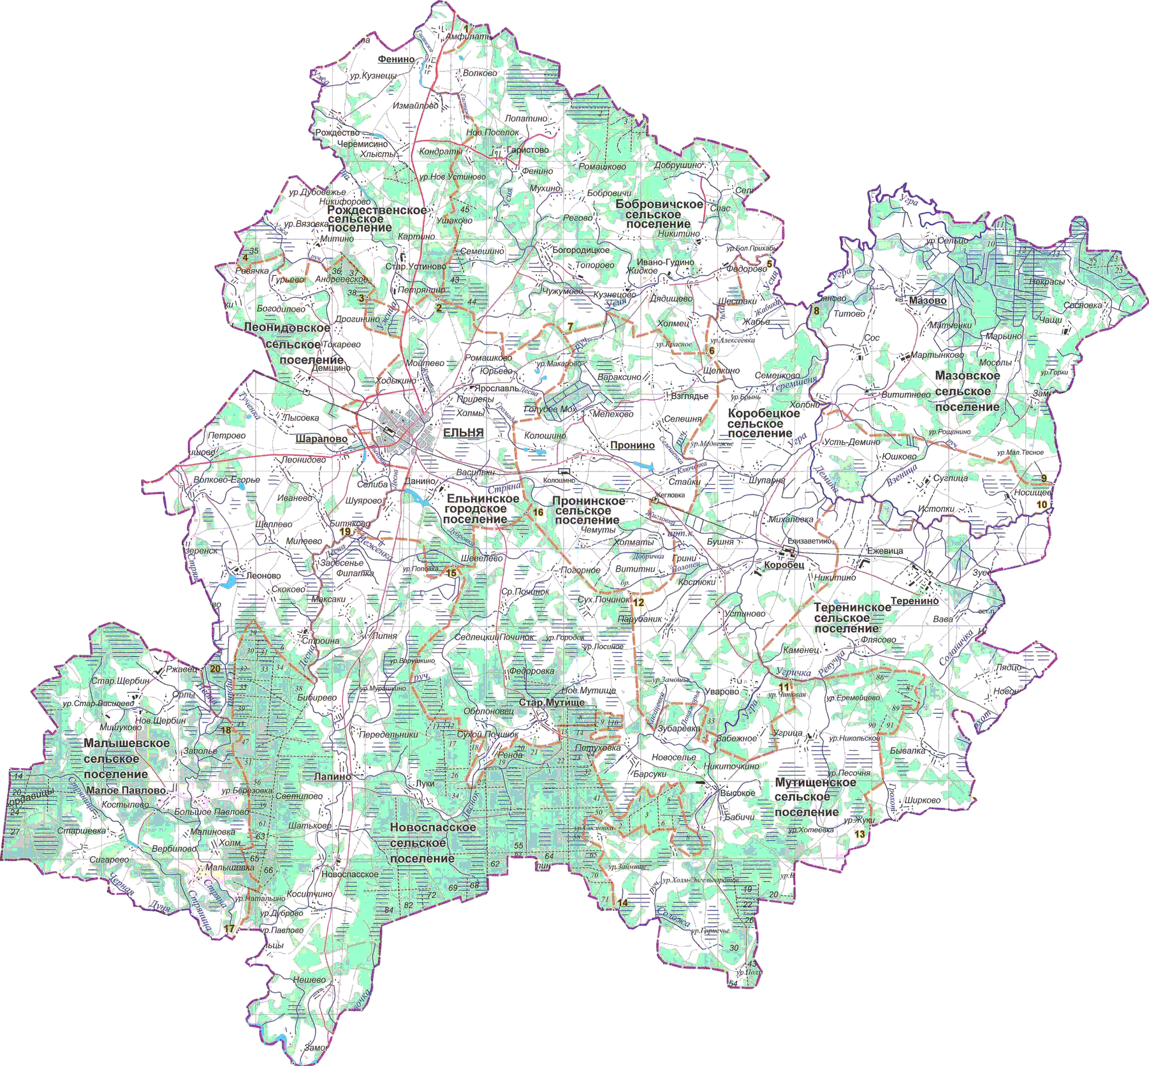
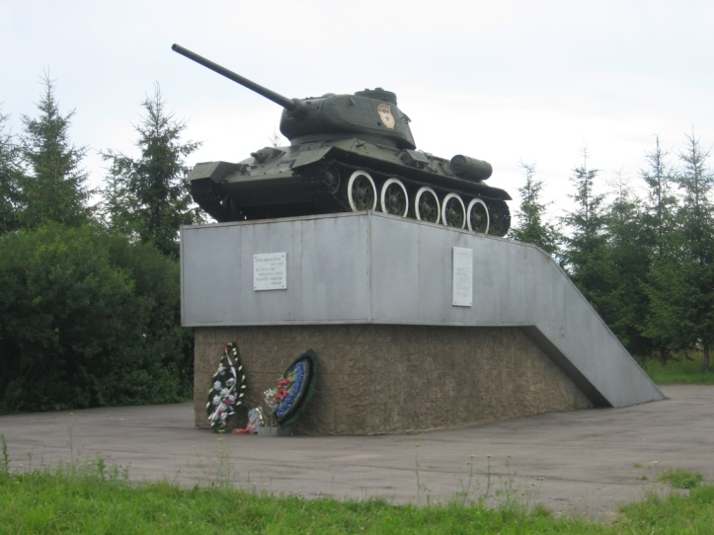
Показатели социально – экономического развития муниципального образования "Ельнинский район" Смоленской области
- 12,5 тыс. чел. - численность населения на 01.01.2020года
- 104,7 - индекс потребительских цен
- 10 364,0 руб. - прожиточный минимум
- 24431,9 руб. - среднемесячная заработная плата

Slide 12
Основные характеристики бюджета муниципального образования "Ельнинский район" Смоленской области на 2020-2022 годы
тыс.руб.
Наименование | План на 2020 год | Проект бюджета
 |  | 20201год | 2022 год
Доходы - всего | 285620,8 | 266217,0 | 273956,8
в том числе:
- налоговые доходы | 37212,2 | 38162,6 | 38902
- неналоговые доходы | 1377,6 | 1396,4 | 1404,5
- безвозмездные поступления | 247031,0 | 226657,9 | 233650,3
Расходы - всего | 287549,8 | 268195,09 | 257971,8
в том числе:
- текущий бюджет | 287549,8 | 264422,79 | 250345,4
- условно утверждаемые расходы |  | 3772,3 | 7626,4
Дефицит (-), профицит(+) | -1929,0 | -1978,0 | -2015,0
Источники финансирования дефицита бюджета - всего | 1929,0 | 1978,0 | 2015,0
- кредиты - всего, | 1929,0 | 1978,0 | 2015,0
в т.ч. - получение | 9100,0 | 11078,0 | 13093,0
- погашение | 7171,0 | 9100,0 | 11078,0
- изменение остатков средств бюджета | 0 | 0 | 0
Отношение дефицита бюджета к доходам, % | 0,499 | 0,5 | 0,499

Slide 13
Доходы бюджета муниципального образования "Ельнинский район" Смоленской области
Доходы бюджета муниципального образования образуются за счет налоговых и неналоговых доходов, а также за счет безвозмездных поступлений.
Доходы бюджета
Налоговые доходы – поступления в бюджет от уплаты налогов, установленных Налоговым кодексом РФ
Неналоговые доходы – поступления от уплаты пошлин и сборов, установленных законодательством РФ и штрафов за нарушение законодательства
Безвозмездные поступления - это финансовая помощь из бюджетов других уровней (межбюджетные трансферты), от физических и юридических лиц

Slide 14
Основные параметры бюджета муниципального образования "Ельнинский район" Смоленской области на 2020 год
Налоговые доходы
37212,2тыс.руб.
Доходы бюджета 285620,8тыс.руб.
Доходы в расчете
на 1 человека
22849,67 руб.
Расходы бюджета 287549,8 тыс.руб.
Образование
147989,9тыс.руб.
Национальная безопасность и правоохранительная деятельность
10,0 тыс.руб.
БЮДЖЕТ
Социальная политика
17410,3тыс.руб.
Неналоговые доходы
1377,6тыс.руб.
Культура и кинематография
41641,0 тыс.руб.
Дорожное хозяйство
453,6 тыс.руб.
Расходы в расчете на 1 человека
23003,99 руб.
Безвозмездные поступления
247031,0тыс.руб.
Транспорт
600,0 тыс.руб.
Прочие расходы
79445,00тыс.руб.

Slide 15
Межбюджетные трансферты (безвозмездные поступления)
Межбюджетные трансферты (безвозмездные поступления) - это средства одного бюджета бюджетной системы РФ, перечисляемые другому бюджету бюджетной системы РФ.
Формы межбюджетных трансфертов
Дотации - межбюджетные трансферты, предоставляемые на безвозмездной и безвозвратной основе без установления направлений и (или) условий их использования
Субвенция - бюджетные средства, предоставляемые бюджету другого уровня бюджетной системы РФ на безвозмездной и безвозвратной основах на осуществление определенных целевых расходов, возникающих при выполнении полномочий РФ, переданных для осуществления органам государственной власти другого уровня бюджетной системы РФ.
Субсидия - бюджетные средства, предоставляемые бюджету другого уровня бюджетной системы РФ, в целях софинансирования расходных обязательств, возникающих при выполнении полномочий органов местного самоуправления по вопросам местного значения

Slide 16
Структура доходов бюджета муниципального образования "Ельнинский район" Смоленской области на 2020 год

Slide 17
Безвозмездные поступления 247031,0тыс.руб.

Slide 18
Налоговые доходы 37212,2 тыс.руб.

Slide 19
Неналоговые доходы 1 377,6 тыс.руб.

Slide 20
Основные мероприятия по мобилизации доходов бюджета
Работа с организациями, выплачивающими заработную плату работникам ниже прожиточного минимума и использующими "конвертные" зарплатные схемы
Организация работы с владельцами квартир, сдающими жильё в аренду и уклоняющимися от декларирования доходов от сдачи жилья в аренду
Работа с администраторами доходов бюджета, направленная на повышение качества администрирования доходных источников, повышение уровня ответственности за выполнение прогнозных показателей, снижение недоимки по администрируемым платежам
Работа муниципальной межведомственной комиссии по работе с владельцами вновь возведенных (реконструированных) строений, помещений и сооружений, уклоняющимися от регистрации принадлежащего им недвижимого имущества.
Организация работы по информированию граждан о сроках уплаты налогов
Проведение мероприятий, направленных на снижение недоимки по налоговым платежам

Slide 21
Расходы бюджета муниципального образования "Ельнинский район" Смоленской области
Расходы бюджета – денежные средства, направляемые на финансовое обеспечение задач и функций государства и местного самоуправления.
Классификация расходов
по признакам
Функциональная классификация отражает направление средств бюджета на выполнение основных функций государства (раздел→ подраздел→ целевые статьи→ виды расходов)
Ведомственная классификация расходов бюджета непосредственно связана со структурой управления, она отображает группировку юридических лиц, получающих бюджетные средства (главные распорядители средств бюджета)
Экономическая классификация показывает деление расходов государства на текущие и капитальные, а также на выплату заработной платы, на материальные затраты, на приобретение товаров и услуг (категория расходов→ группы→ предметные статьи→ подстатьи)

Slide 22
Понятия и типы расходных обязательств
Расходные обязательства - это возникающие на основе закона, иного нормативного правового акта, договора или соглашения обязанности публично-правового образования или действующего от его имени бюджетного учреждения предоставить физическому или юридическому лицу, иному публично-правовому образованию средства из соответствующего бюджета.
Расходные обязательства
Публичные - возникающие на основе закона, иного нормативного правового акта публично-правового образования перед физическим или юридическим лицом, иным публично-правовым образованием, подлежащие исполнению в установленном соответствующим законом, иным нормативным правовым актом размере или имеющие установленный указанным законом, актом порядок его определения
Публичные нормативные - публичные обязательства перед физическим лицом, подлежащие исполнению в денежной форме в установленном соответствующим законом, иным нормативным правовым актом размере или имеющие установленный порядок его индексации
В целях надлежащего контроля за осуществлением расходных обязательств на органы государственной и муниципальной власти возложена обязанность по ведению реестра расходных обязательств.
Реестр расходных обязательств — используемый при составлении проекта бюджета, свод (перечень) законов, иных нормативных правовых актов, муниципальных правовых актов, обуславливающих публичные нормативные обязательства и (или) правовые основания для иных расходных обязательств с указанием соответствующих положений (статей, частей, пунктов, подпунктов, абзацев) законов и иных нормативных правовых актов с оценкой объёмов бюджетных ассигнований, необходимых для исполнения включённых в реестр обязательств.

Slide 23
Муниципальные программы
Муниципальная программа | Сумма на 2020год в тыс.руб.
Муниципальная программа "Противодействие коррупции в муниципальном образовании "Ельнинский район" Смоленской области" | 2,0
Муниципальная программа "Поддержка деятельности Общественной организации- Ельнинской районной организации Смоленской областной организации Всероссийского общества инвалидов для обеспечения инвалидов условий доступности объектов и услуг по оказанию помощи в реализации всех прав в основных сферах жизнедеятельности в муниципальном образовании "Ельнинский район" Смоленской области | 125,0
Муниципальная программа "Поддержка общественной организации ветеранов(пенсионеров)войны, труда, вооруженных Сил и правоохранительных органов в муниципальном образовании "Ельнинский район" Смоленской области"" | 198,0
Муниципальная программа "Комплексные меры по профилактике правонарушений и усилению борьбы с преступностью в муниципальном образовании "Ельнинский район" Смоленской области" | 10,0
Муниципальная программа "Комплексные меры противодействия незаконному обороту наркотиков в муниципальном образовании "Ельнинский район" Смоленской области" | 10,0
Муниципальная программа "Поддержка и развитие информационно-коммуникационных технологий в Администрации муниципального образования "Ельнинский район" Смоленской области" | 100,0
Муниципальная программа «Патриотическое воспитание граждан муниципального образования «Ельнинский район» Смоленской области» | 130,0
Муниципальная программа "Развитие физической культуры и спорта в муниципальном образовании «Ельнинский район» Смоленской области" | 5040,5
Муниципальная программа «Развитие системы образования муниципального образования «Ельнинский район» Смоленской области» | 146403,2
Муниципальная программа "Организация деятельности муниципального казенного учреждения "Централизованная бухгалтерия учреждений образования и других учреждений Ельнинского района Смоленской области" | 4118,4
Муниципальная программа "О мерах по противодействию терроризму и экстремизму на территории муниципального образования "Ельнинский район" Смоленской области | 10,0
Муниципальная программа "Организация автотранспортного обслуживания и хозяйственного обеспечения деятельности органов местного самоуправления муниципального образования "Ельнинский район" Смоленской области"" | 14898,0
Муниципальная программа "Развитие культуры в муниципальном образовании "Ельнинский район" Смоленской области | 48096,2

Slide 24
Муниципальные программы
Муниципальная программа | Сумма на 2020 год в тыс.руб.
М Муниципальная программа "Развитие телерадиовещания на территории муниципального образования "Ельнинский район" Смоленской области" | 1456,0
Муниципальная программа "Подготовка кадров для органов местного самоуправления "Ельнинский район" Смоленской области" | 5,0
Муниципальная программа "Развитие сельского хозяйства в Ельнинском районе Смоленской области" | 50,0
Муниципальная программа "Развитие субъектов малого и среднего предпринимательства в муниципальном образовании "Ельнинский район" Смоленской области | 15,0
Муниципальная программа "Эффективное управление финансами и муниципальным долгом муниципального образования "Ельнинский район" Смоленской области" | 30864,4
Муниципальная программа "Развитие дорожно-транспортного комплекса муниципального образования "Ельнинский район" Смоленской области | 1053,6
Муниципальная программа "Управление имуществом и земельными ресурсами муниципального образования "Ельнинский район" Смоленской области" | 220,2
Муниципальная программа "Улучшение условий и охраны труда в Администрации муниципального образования "Ельнинский район" Смоленской области" | 23,0
Муниципальная программа "Обеспечение жильем молодых семей муниципального образования "Ельнинский район" Смоленской области | 2012,4
Муниципальная программа "Обеспечение безопасности гидротехнических сооружений на территории муниципального образования "Ельнинский район" Смоленской области" | 50,0
Муниципальная программа "Демографическое развитие муниципального образования "Ельнинский район" Смоленской области | 20,0
Муниципальная программа "Реализация молодежной политики в муниципальном образовании "Ельнинский район" Смоленской области" | 10,0
Муниципальная программа "Развитие туризма в муниципальном образовании "Ельнинский район" Смоленской области | 25,0
Муниципальная программа "Создание условий для предоставления гарантий по выплате пенсий за выслугу лет муниципальным служащим муниципального образования "Ельнинский район" Смоленской области" | 2893,5
Муниципальная программа "Создание условий для эффективного муниципального управления в муниципальном образовании "Ельнинский район" Смоленской области" | 21305,73

Slide 25
Муниципальные программы
Муниципальная программа | Сумма на 2020 год в тыс.руб.
Муниципальная программа "Газификация сельских населённых пунктов муниципального образования "Ельнинский район" Смоленской области" | 50,0
ВСЕГО РАСХОДОВ: | 279195,13

Slide 26
Расходы по публично-нормативным обязательствам в 2020 году
Наименование публичного нормативного обязательства | Объем расходов на 2020 год в тыс.руб.
Осуществление государственных полномочий по выплате вознаграждения, причитающегося приемным родителям, в соответствии с областным законом от 25 декабря 2006 года № 162-з "О наделении органов местного самоуправления муниципальных районов и городских округов Смоленской области государственными полномочиями по выплате вознаграждения, причитающегося приемным родителям, денежных средств на содержание ребенка, переданного на воспитание в приемную семью" | 1112,7
Пенсии за выслугу лет лицам, замещавшим муниципальные должности и должности муниципальной службы (муниципальные должности муниципальной службы) | 2893,5
Осуществление государственных полномочий по назначению и выплате ежемесячных денежных средств на содержание ребенка, находящегося под опекой (попечительством), в соответствии с областным законом от 22 июня 2006 года № 62-з "О наделении органов местного самоуправления муниципальных районов и городских округов Смоленской области государственными полномочиями по назначению и выплате ежемесячных денежных средств на содержание ребенка, находящегося под опекой (попечительством)" | 1613,9,6

Slide 27
Источники финансирования дефицита бюджета
В процессе принятия и исполнения бюджета муниципального района большое значение приобретает сбалансированность доходов и расходов. Если доходы превышают расходы, то возникает профицит. Но чаще всего расходы превышают доходы. В таком случае возникает дефицит.
Источниками финансирования дефицита бюджета муниципального района
муниципальные займы, осуществляемые путем выпуска муниципальных ценных бумаг от имени муниципального образования
бюджетные кредиты, полученные от бюджетов других уровней бюджетной системы РФ
кредиты,
полученные от кредитных организаций
изменение остатков средств на счетах по учету средств местного бюджета
муниципальный долг,
то есть совокупность долговых обязательств муниципального образования

Slide 28
Муниципальный долг муниципального образования Ельнинский район в 2020 году
тыс.руб.
 | Объем долга на 01.01.2020 | Привлечение заемных средств | Погашение долга | Объем долга на 31.12.2019
 |  | + | -
Кредиты коммерческих банков | 9100,0 | 9100,0 | 7171,0 | 0
Бюджетный кредит | 0 | 0 | 0 | 0
ИТОГО: | 9100,0 | 9100,0 | 7171,0 | 0
Объем расходов на обслуживание муниципального долга, всего 900,0 тыс.руб.
в том числе:
кредиты коммерческих банков 900,0 тыс.руб.
бюджетный кредит 0,0 тыс.руб.

Slide 29
Основные направления бюджетной и налоговой политики муниципального образования «Ельнинский район» Смоленской области на 2020год и плановый период 2021 и 2022 годов
I. Общие положения
Бюджетная и налоговая политика муниципального образования «Ельнинский район» Смоленской области определяет основные задачи, учитываемые при составлении проекта бюджета муниципального района на 2019 год и на плановый период 2020 и 2021 годов, и направлена на решение стратегических целей, сформулированных в Послании Президента Российской Федерации Федеральному Собранию Российской Федерации от 01 марта 2018 года, указах Президента Российской Федерации от 7 мая 2012 года, Указе Президента Российской Федерации от 7 мая 2018 года № 204 «О национальных целях и стратегических задачах развития Российской Федерации на период до 2024 года».
II. Основные задачи бюджетной и налоговой политики Смоленской области
1. Обеспечение долгосрочной сбалансированности бюджета муниципального района и бюджетов поселений Ельнинского района Смоленской области;
2. Укрепление доходной базы консолидированного бюджета муниципального образования «Ельнинский район» Смоленской области за счет повышение эффективности администрирования неналоговых платежей и мобилизации имеющихся резервов;
3. Реализация приоритетных направлений и национальных проектов, в первую очередь направленных на решение задач, поставленных в Указе Президента Российской Федерации от 07.05.2018 № 204 «О национальных целях и стратегических задачах развития Российской Федерации на период до 2024 года».
4. Обеспечение прозрачного механизма оценки эффективности предоставленных налоговых льгот по местным налогам, установленных соответствующими нормативно- правовыми актами поселений;
5. Повышение открытости и прозрачности управления общественными финансами.
III. Основные направления налоговой политики
Основными целями налоговой политики муниципального образования «Ельнинский район» Смоленской области на 2020 год и на плановый период 2021 и 2022 годов являются сохранение сбалансированности консолидированного бюджета района, создание предсказуемой налоговой системы, направленной на стимулирование деловой активности, рост экономики и инвестиций, упорядочение системы существующих налоговых льгот путем отмены неэффективных льгот и предоставления льгот, носящих адресный характер.

Slide 30
Основными задачами налоговой политики на ближайшую перспективу будут являться.
1. Стимулирование инвестиционной деятельности
Положением об инвестиционной деятельности на территории муниципального образования «Ельнинский район» Смоленской области предусмотрены следующие формы муниципальной поддержки инвестиционной деятельности:
- Освобождение инвестора от арендной платы за земельный участок в размере 100% сроком на 3 года в порядке, предусмотренном нормативным правовым актом Администрации муниципального образования «Ельнинский район» Смоленской области.
- Освобождение инвестора от уплаты арендной платы за пользование имуществом, являющимся муниципальной собственностью в размере 100 % сроком на 3 года в порядке, предусмотренном нормативным правовым актом Администрации муниципального образования.
- Оказание инвесторам информационной, консультационной и организационной поддержки.
- Муниципальная поддержка субъектам инвестиционной деятельности в виде освобождения от уплаты налога на срок не более одного финансового года.
2. Мобилизация доходов
В целях мобилизации доходов в консолидированный бюджет муниципального образования «Ельнинский район» Смоленской области планируется проведение следующих мероприятий:
- повышение объемов поступлений в бюджеты района налога на доходы физических лиц за счет создания условий для роста общего объема фонда оплаты труда, легализации «теневой» заработной платы, доведение ее до среднеотраслевого уровня, а также проведения мероприятий по сокращению задолженности по налогу на доходы физических лиц;
- усиление работы по погашению задолженности по налоговым платежам;
- актуализация работы по расширению налоговой базы по имущественным налогам путем выявления и включения в налогооблагаемую базу недвижимого имущества и земельных участков, которые до настоящего времени не зарегистрированы или зарегистрированы с указанием неполных (неактуальных) сведений, необходимых для исчисления налогов;
Для увеличения доходов бюджетов муниципальных образований Смоленской области будет продолжена работа по следующим направлениям:
- переход с 1 января 2020 года к исчислению налога на имущество физических лиц исходя из кадастровой стоимости объектов налогообложения;

Slide 31
- ежегодная индексация размера потенциально возможного к получению индивидуальным предпринимателем годового дохода по каждому виду предпринимательской деятельности, в отношении которого применяется патентная система налогообложения, на коэффициент-дефлятор.
В целях формирования комфортной потребительской среды продолжится работа по созданию условий для развития малых форматов торговли, в том числе легализации незаконно установленных нестационарных торговых объектов, что в свою очередь обеспечит рост налоговых поступлений в местные бюджеты.
3. Оптимизация налоговых льгот
Будет продолжена работа по оптимизации действующих налоговых льгот, исходя из оценки востребованности этих льгот и их экономического эффекта.
4. Совершенствование налогового администрирования
В целях совершенствования налогового администрирования предполагается:
- повышение ответственности администраторов доходов за эффективное прогнозирование, своевременность, полноту поступления и сокращение задолженности администрируемых платежей;
- повышение качества и эффективности совместной работы органов власти всех уровней по усилению администрирования доходов в рамках деятельности межведомственных рабочих групп по платежам в местные бюджеты;
- продолжение работы с органами власти всех уровней по легализации прибыли и убытков организаций, допускающих искажения в налоговом учете, легализации «теневой» заработной платы, взысканию задолженности по налоговым и неналоговым доходам, реализации мероприятий по повышению роли имущественных налогов в формировании доходов консолидированного бюджета;
- проведение анализа по оптимизации ставок и налоговых льгот, установленных (предоставленных) решениями органов местного самоуправления поселений;
- осуществление контроля за отсутствием задолженности у налогоплательщиков - пользователей налоговых льгот, установленных региональным законодательством, по налогу на доходы физических лиц, региональным и местным налогам.
Для увеличения доходов консолидированного бюджета муниципального образования «Ельнинский район» Смоленской области будет продолжена работа по следующим направлениям:
- актуализация на постоянной основе сведений, предоставляемых органами, осуществляющими регистрацию и учет объектов недвижимого имущества, в УФНС России по Смоленской области;
- проведение совместно с территориальными налоговыми органами индивидуальной работы с физическими лицами, имеющими задолженность в бюджет по имущественным налогам, информирование работодателей о сотрудниках, имеющих задолженность по имущественным налогам.

Slide 32
Для наполнения доходной базы местных бюджетов за счет увеличения собираемости земельного налога будет осуществляться активизация проведения муниципального земельного контроля и государственного земельного надзора с целью:
- выявления факта неиспользования земельных участков с целью применения повышенной налоговой ставки 1,5% (вместо 0,3%) в отношении земель сельскохозяйственного назначения в связи с неиспользованием в целях сельскохозяйственного производства;
- выявления факта самовольного занятия земельных участков и использования земельных участков без оформленных в установленным порядке правоустанавливающих документов.
IV. Основные направления бюджетной политики
Основными направлениями бюджетной политики муниципального образования «Ельнинский район» Смоленской области на среднесрочный период являются:
- повышение реалистичности и минимизация рисков несбалансированности бюджета;
- концентрация расходов на первоочередных и приоритетных направлениях;
- обеспечение реализации задач, поставленных в указах Президента Российской Федерации, в том числе в части исполнения социальных обязательств по финансовому обеспечению реализации указов Президента Российской Федерации по повышению оплаты труда работников образования, здравоохранения, культуры и социальной защиты в соотношении с показателем среднемесячного дохода от трудовой деятельности;
- повышение с 1 октября 2020 года оплаты труда отдельных категорий работников муниципальных учреждений, на которых не распространяется действие указов Президента Российской Федерации;
- повышение эффективности бюджетных расходов, формирование бюджетных параметров исходя из необходимости безусловного исполнения действующих расходных обязательств осуществления взвешенного подхода к принятию новых расходных обязательств;
- проведение долговой политики с учетом сохранения безопасного уровня долговой нагрузки на бюджет района;
- реализация мероприятий, обеспечивающих выполнение условий соглашений, заключенных с Департаментом бюджета и финансов Смоленской области;
- обеспечение прозрачности (открытости) и публичности процесса управления общественными финансами, гарантирующих обществу право на доступ к открытым данным, в том числе в рамках размещения финансовой и иной информации о бюджете и бюджетном процессе на официальном сайте Администрации муниципального образования «Ельнинский район» Смоленской области, размещение основных положений решения о бюджете в формате «Бюджет для граждан» в социальных сетях.

Slide 33
Дополнительная информация по бюджету муниципального образования "Ельнинский район" Смоленской области на 2020 год и плановый период 2021 и 2022 годов
№ п/п | Наименование показателя | Ед. изм. | 2020 год | 2021 год | 2022год
1 | Объем доходов бюджета муниципального района в расчете на 1 жителя | тыс.руб. | 22,8 | 21,3 | 21,9
2 | Объем расходов бюджета муниципального района в расчете на 1 жителя | тыс.руб. | 23,0 | 21,5 | 20,6
3 | Объем расходов бюджета муниципального района на национальною экономику в расчете на 1 жителя | тыс.руб. | 9,1 | 3,8 | 4,8
4 | Объем расходов бюджета муниципального района на образование в расчете на 1 жителя | тыс.руб. | 14,2 | 10,3 | 10,7
5 | Объем расходов бюджета муниципального района на культуру в расчете на 1 жителя | тыс.руб. | 3,3 | 3,1 | 3,0
6 | Объем расходов бюджета муниципального района на социальную политику в расчете на 1 жителя | тыс.руб. | 1,4 | 1,2 | 1,2
7 | Объем прочих расходов бюджета муниципального района в расчете на 1 жителя | тыс.руб. | 6,3 | 5,9 | 6,1

Slide 34
Информация для контактов
Финансовое управление администрации муниципального образования "Ельнинский район" Смоленской области
Индекс: 216330
Город: Ельня
Улица: Первомайская
Дом: 38
Телефон: 4-19-44 факс: 4-15-79
e-mail: finansovoe.upravlenie@ya.ru
Время приема граждан: пн-пт. 9.00-13.00;

Slide 35
Понятия и термины
Администратор доходов бюджета - органы государственной власти, органы местного самоуправления, органы управления государственными внебюджетными фондами, ЦБ РФ, а также бюджетные учреждения, созданные органами государственной власти и органами местного самоуправления, осуществляющие в соответствии с законодательством РФ контроль за правильностью исчисления, полнотой и своевременностью уплаты, начисление, учет, взыскание и принятие решений о возврате (зачете) излишне уплаченных (взысканных) платежей, пеней и штрафов по ним, являющихся доходами бюджетов бюджетной системы РФ.
Безвозмездные поступления - это финансовая помощь из бюджетов других уровней (межбюджетные трансферты), от физических и юридических лиц.
Бюджет – форма образования и расходования денежных средств, предназначенных для финансового обеспечения задач и функций государства и местного самоуправления.
Бюджетный год - законодательно установленный годовой срок исполнения бюджета. В Российской Федерации соответствует календарному году.
Бюджетная классификация - группировка доходов и расходов бюджетов всех уровней бюджетной системы РФ, а также источников финансирования дефицитов этих бюджетов, используемая для составления и исполнения бюджетов.
Бюджетный кредит – это денежные средства, предоставляемые бюджетом другому бюджету бюджетной системы Российской Федерации, юридическому лицу (за исключением государственных (муниципальных) учреждений), иностранному государству, иностранному юридическому лицу на возвратной и возмездной основах.
Бюджетный период – отрезок времени, охватывающий все стадии бюджетного планирования. Начинается бюджетный период с момента начала работы по составлению проекта бюджета и завершается утверждением отчета о его исполнении.
Бюджетный процесс - деятельность по составлению проекта бюджета, его рассмотрению, утверждению, исполнению, составлению отчета об исполнении и его утверждению.
Бюджетная система Российской Федерации - совокупность всех бюджетов в РФ: федерального, региональных, местных, государственных внебюджетных фондов.

Slide 36
Понятия и термины
Главный распорядитель бюджетных средств (ГРБС) - орган государственной власти (местного самоуправления), орган управления государственным внебюджетным фондом, или наиболее значимое учреждение науки, образования, культуры и здравоохранения, напрямую получающий(ее) средства из бюджета и наделенный правом распределять их между подведомственными распорядителями и получателями бюджетных средств
Государственный (муниципальный) долг - обязательства публично-правового образования по полученным кредитам, выпущенным ценным бумагам, предоставленным гарантиям перед третьими лицами.
Государственные и муниципальные займы - это денежные ресурсы, привлекаемые для покрытия дефицита соответствующего бюджета от физических и юридических лиц, иностранных государств, международных финансовых организаций на основании заключаемых договоров, по которым возникают долговые обязательства РФ, субъекта РФ, муниципального образования как заемщиков или гарантов погашения займов (кредитов) другими заемщик.
Государственная (муниципальная) программа - система мероприятий и инструментов государственной политики, обеспечивающих в рамках реализации ключевых государственных функций достижение приоритетов и целей государственной политики в сфере социально-экономического развития и безопасности.
Дефицит - превышение расходов бюджета над его доходами.
Дотации - межбюджетные трансферты, предоставляемые на безвозмездной и безвозвратной основе без установления направлений и (или) условий их использования.
Доходы - это поступающие в бюджет денежные средства (налоги юридических и физических лиц, административные платежи и сборы, безвозмездные поступления).
Источники финансирования дефицита бюджета - средства, привлекаемые в бюджет для покрытия дефицита (кредиты банков, кредиты от других уровней бюджетов, кредиты финансовых международных организаций, ценные бумаги, иные источники).
Инвестиции (или капиталовложения, капитальные затраты) - финансовые средства, затрачиваемые на строительство новых и реконструкцию, расширение и техническое перевооружение действующих предприятий (производственные инвестиции), на жилищное, коммунальное и культурно-бытовое строительство (непроизводственные инвестиции).
Индекс потребительских цен - один из видов индексов цен, созданный для измерения среднего уровня цен на товары и услуги (потребительской корзины) за определённый период в экономике.

Slide 37
Понятия и термины
Межбюджетные трансферты - это средства одного бюджета бюджетной системы РФ, перечисляемые другому бюджету бюджетной системы РФ.
Налогоплательщик - физическое лицо или юридическое лицо, на которое законом возложена обязанность уплачивать налоги.
Налоговые доходы – поступления в бюджет от уплаты налогов, установленных Налоговым кодексом РФ.
Национальная экономика – (с точки зрения как раздел расходов бюджета) аккумулирует расходы, связанные с руководством, управлением, оказанием услуг, а также предоставлением государственной поддержки в целях развития отраслей национальной экономики: сельского хозяйства, транспорта и дорожного хозяйства.
Неналоговые доходы – поступления от уплаты пошлин и сборов, установленных законодательством РФ и штрафов за нарушение законодательства.
Прогноз социально-экономического развития - документ, содержащий систему научно-обоснованных представлений о направлениях и результатах социально-экономического развития Российской Федерации на прогнозируемый период (среднесрочный или долгосрочный).
Прожиточный минимум - это стоимостная величина достаточного для обеспечения нормального функционирования организма человека, сохранения его здоровья, набора продуктов питания, а также минимального набора непродовольственных товаров и минимального набора услуг, необходимых для удовлетворения основных социальных и культурных потребностей лица.
Профицит - превышение доходов над расходами бюджета.
Публичные нормативные расходные обязательства - публичные обязательства перед физическим лицом, подлежащие исполнению в денежной форме в установленном соответствующим законом, иным нормативным правовым актом размере или имеющие установленный порядок его индексации.
Публично – правовое образование - это
- Российская Федерация (федеральное государство) в целом;
- Субъекты РФ - республики, края, области, города федерального подчинения, автономные области, автономные округа;
- Муниципальные образования.
Публичные нормативные расходные обязательства - публичные обязательства перед физическим лицом, подлежащие исполнению в денежной форме в установленном соответствующим законом, иным нормативным правовым актом размере или имеющие установленный порядок его индексации.

Slide 38
Понятия и термины
Публичные слушания проводятся представительным органом муниципального образования, главой муниципального образования с участием жителей муниципального образования для обсуждения проектов муниципальных правовых актов по вопросам местного значения.
Расходы - это выплачиваемые из бюджета денежные средства (социальные выплаты населению, содержание государственных (муниципальных) учреждений (образование, ЖКХ, культура и другие) капитальное строительство и другие).
Расходные обязательства - это возникающие на основе закона, иного нормативного правового акта, договора или соглашения обязанности публично-правового образования или действующего от его имени бюджетного учреждения предоставить физическому или юридическому лицу, иному публично-правовому образованию средства из соответствующего бюджета.
Реестр расходных обязательств - используемый при составлении проекта бюджета, свод (перечень) законов, иных нормативных правовых актов, муниципальных правовых актов, обуславливающих публичные нормативные обязательства и (или) правовые основания для иных расходных обязательств с указанием соответствующих положений (статей, частей, пунктов, подпунктов, абзацев) законов и иных нормативных правовых актов с оценкой объёмов бюджетных ассигнований, необходимых для исполнения включённых в реестр обязательств.
Субвенция - бюджетные средства, предоставляемые бюджету другого уровня бюджетной системы РФ на безвозмездной и безвозвратной основах на осуществление определенных целевых расходов, возникающих при выполнении полномочий РФ, переданных для осуществления органам государственной власти другого уровня бюджетной системы РФ.
Субсидия - бюджетные средства, предоставляемые бюджету другого уровня бюджетной системы РФ, в целях софинансирования расходных обязательств, возникающих при выполнении полномочий органов местного самоуправления по вопросам местного значения.

